Slide 1
Broadcast your own play and communicate with gamers.
서비스 소개

Slide 2
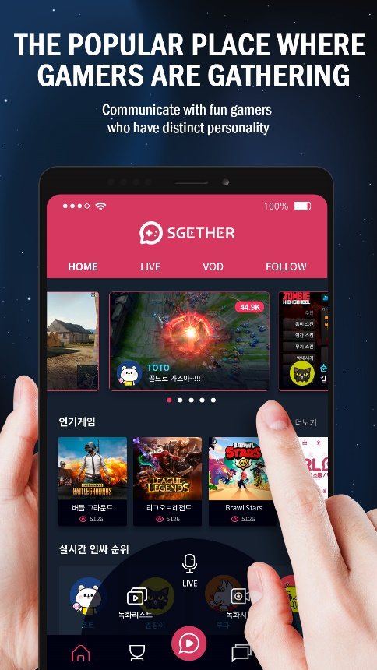
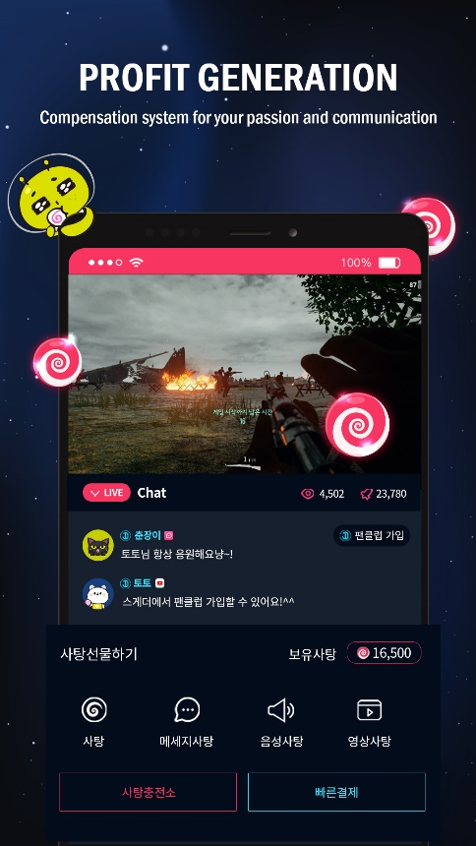
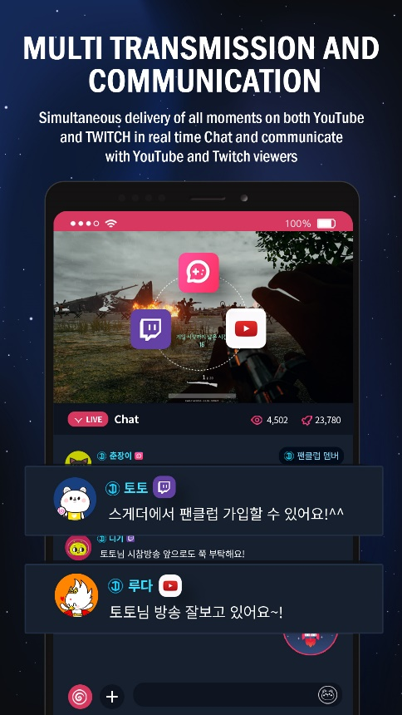
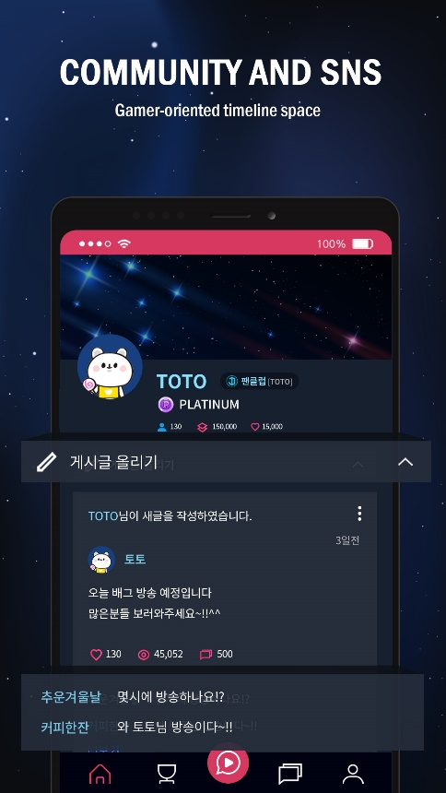
Sgether.tv | About SGETHER
Share Your Play. Anytime, Anywhere
2015. 03 스트리트게이머 beta Open
국내 최초, 모바일 게임 라이브 방송 및 실시간 채팅 서비스
스마트폰 화면 캡쳐를 통한 라이브 방송, 녹화 및 커뮤니티 공간 제공
2018. 12 ‘스게더’로 브랜드 변경 후 글로벌서비스 시작
2019. 05 글로벌 다운로드 120만 돌파

Slide 3
Sgether.tv | About SGETHER
Key Features ①
Functional Features
스마트폰 화면 캡쳐
YouTube, Twitch 동시 송출
실시간 채팅 연동 ( Youtube + Twitch + SGETHER )
자체 후원기능을 통한 보상시스템 (사탕시스템 / 현금 및 기프티콘으로 교환 가능)
스트리머 랭킹 시스템
스티커 채팅

Slide 4
Sgether.tv | About SGETHER
Key Features ②
Technical Features
자체 스트리밍 서버 불필요
네트워크 비용 절감 및 SNS 연동이 쉬움
카메라 방송을 통한 일상방송도 가능
PC용 스튜디오 솔루션 제공. (Xsplit 활용)

Slide 5
Sgether.tv | About SGETHER
서비스 지표
2019년 5월 글로벌다운로드 120만 돌파
평균 4.0의 높은 평점 (※ Google Featured 조건 : 평점 4.0 이상)
구글스토어 ‘동영상 플레이어/편집기’ 매출 부문 Top 10 유지 (2018. 1Q 해당 부문 1위)
1,200,000
4.0
100,000
40,875
Downloads
Grade
MAU
2,000
1,000
Daily Live
Daily APP Downloads

Slide 6
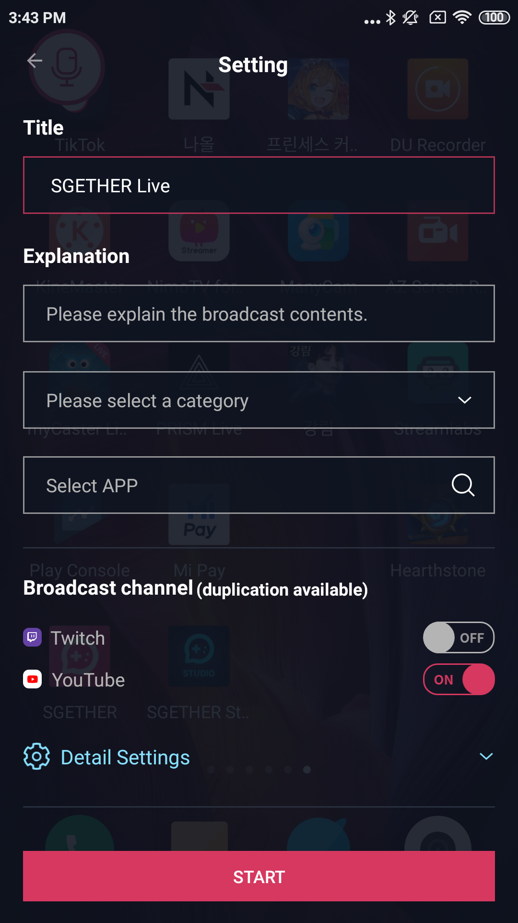
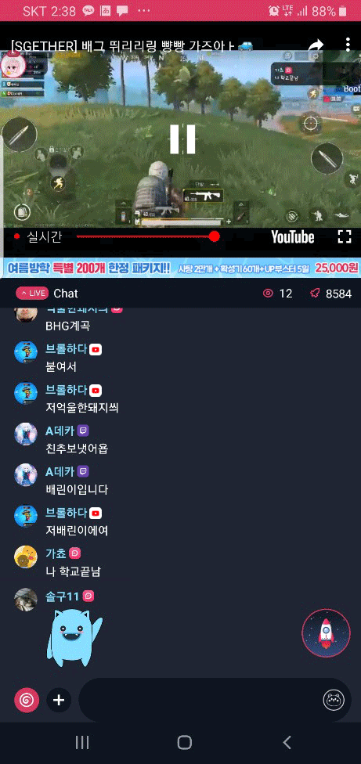
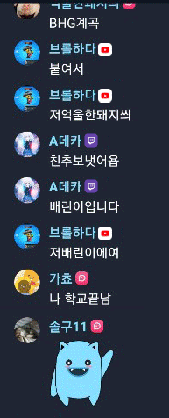
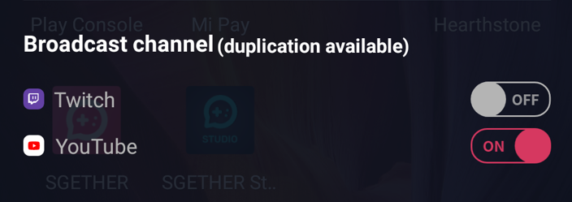
Sgether.tv | About SGETHER
기능소개 1.
복수의 서비스로 동시 송출 (YouTube, Twitch)
Streaming Settings
Show multi-service chat

Slide 7
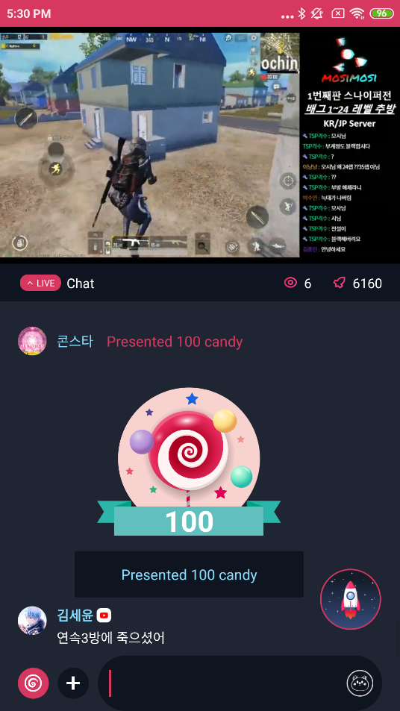
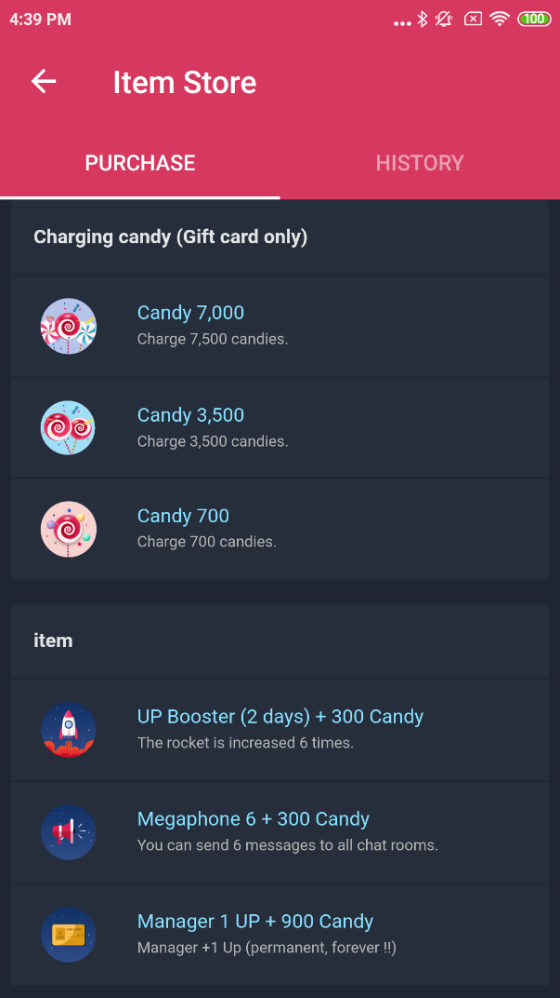
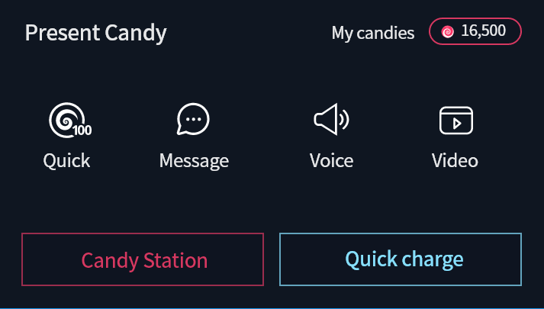
Sgether.tv | About SGETHER
기능소개 2-1.
사탕 시스템 (자체 기부기능을 통한 리워드)
스트리머에게 사탕 보내기
아이템 스토어

Slide 8
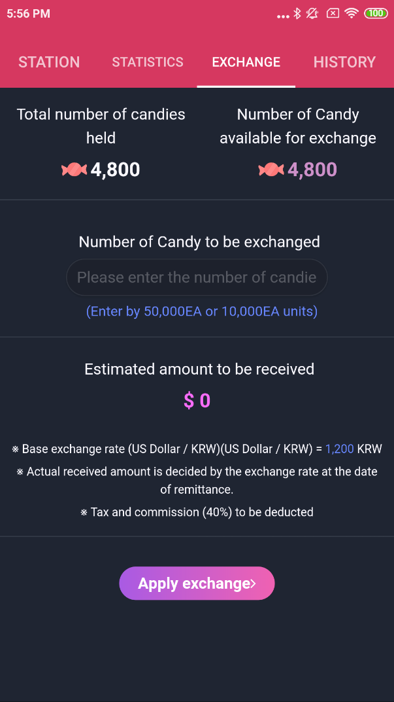
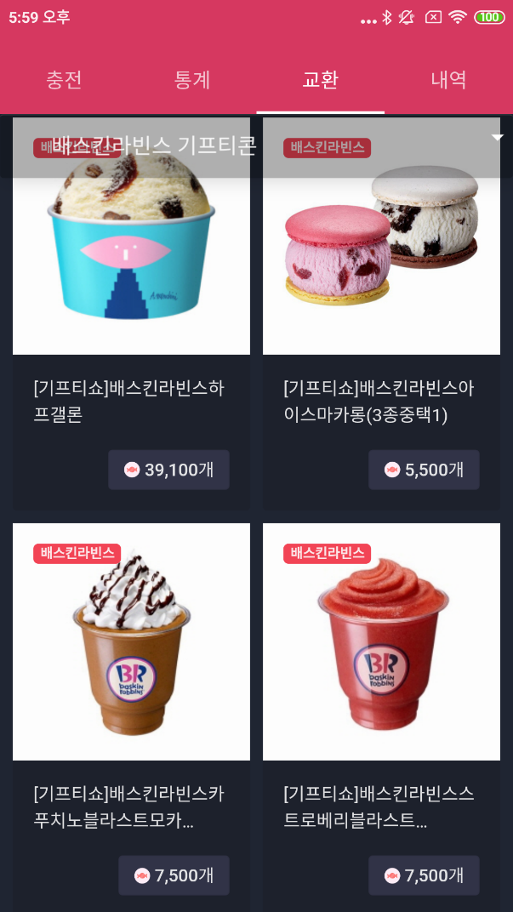
Sgether.tv | About SGETHER
기능소개 2-2.
사탕 시스템 (자체 기부기능을 통한 리워드)
현금 환전
기프티콘으로 교환

Slide 9
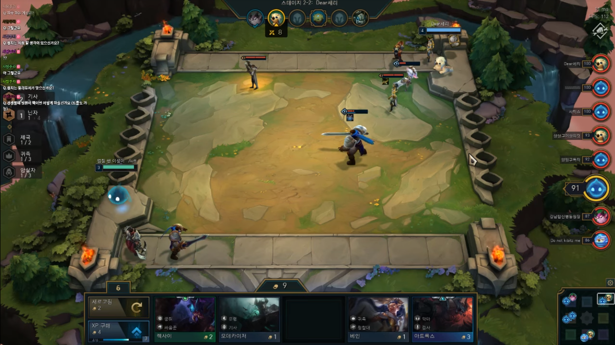
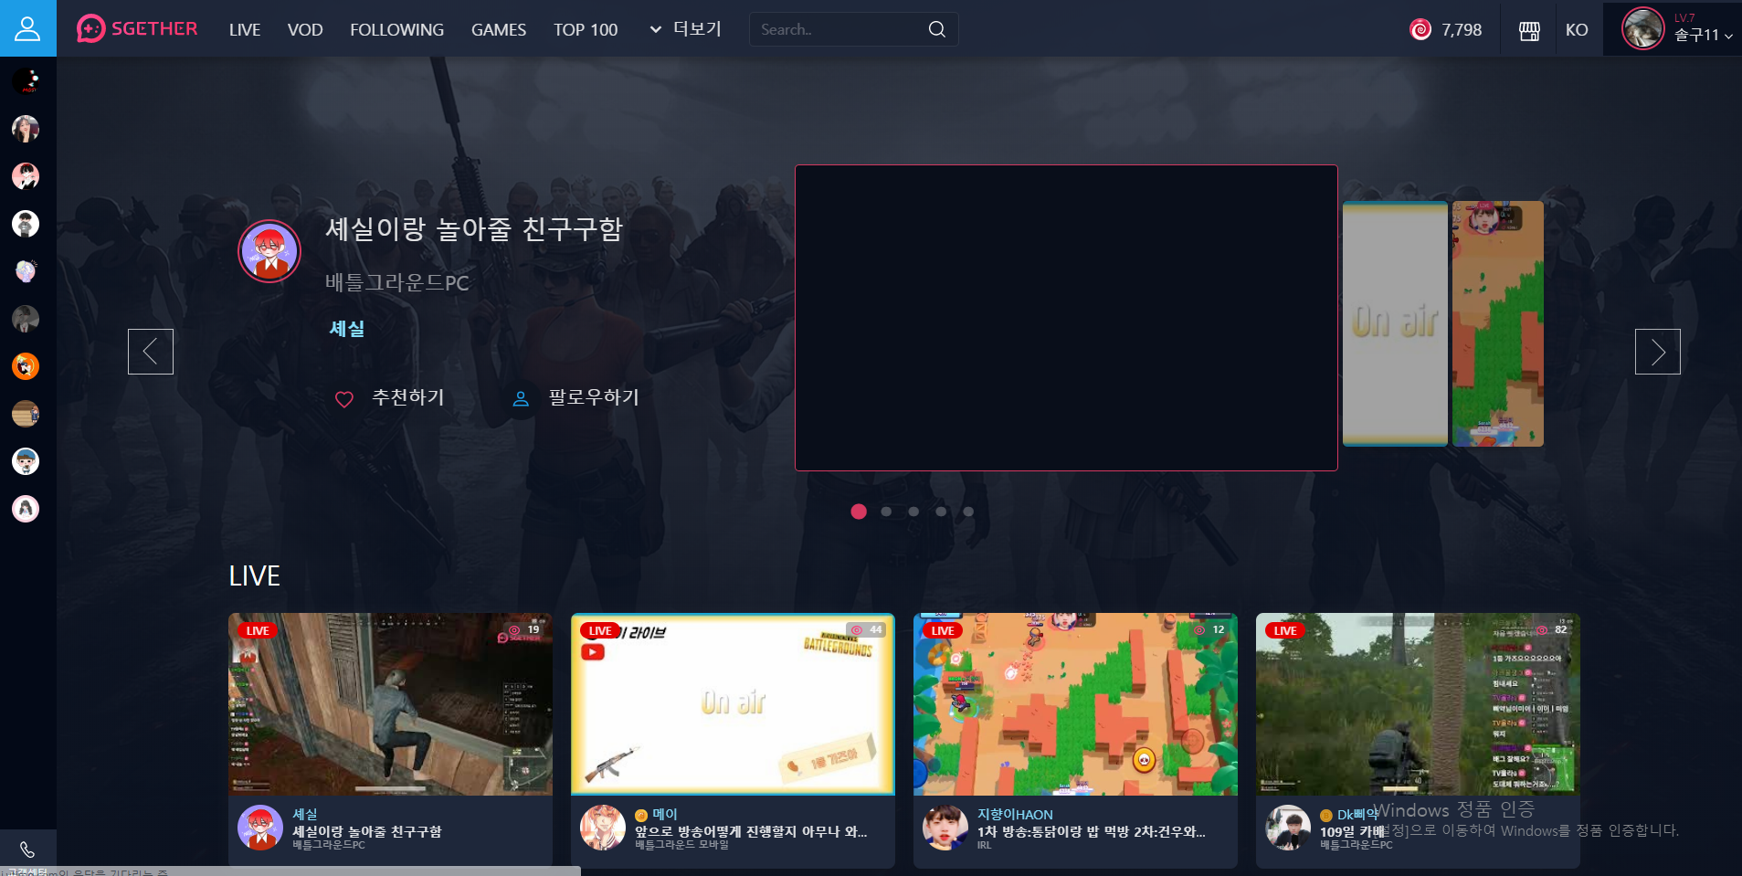
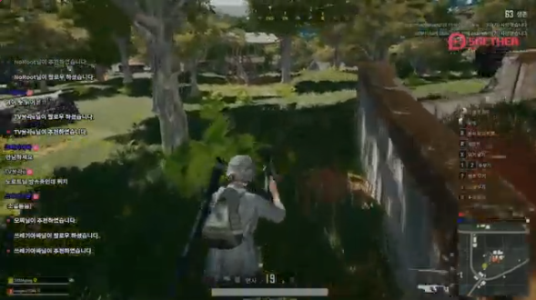
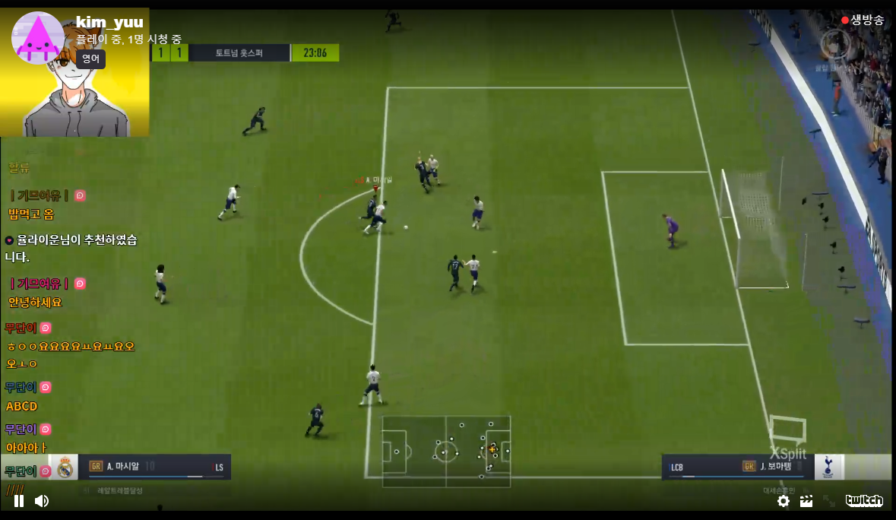
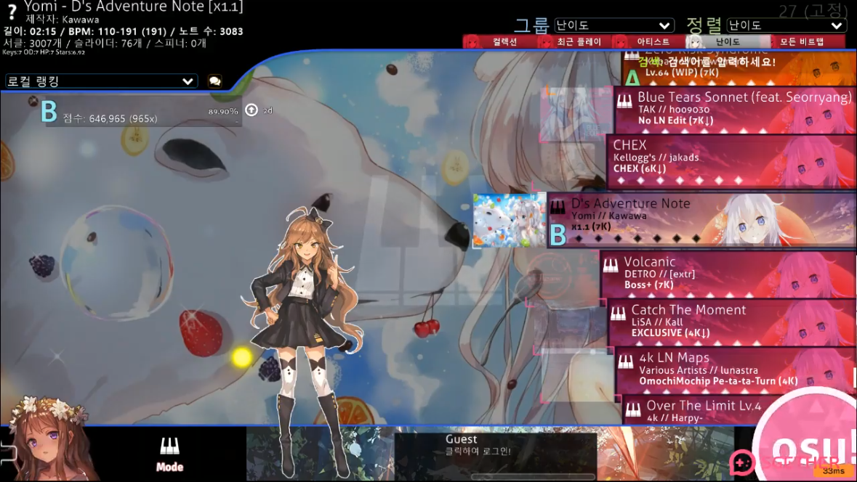
Sgether.tv | About SGETHER
기능소개 3.
XSplit을 통한 PC 방송

Slide 10
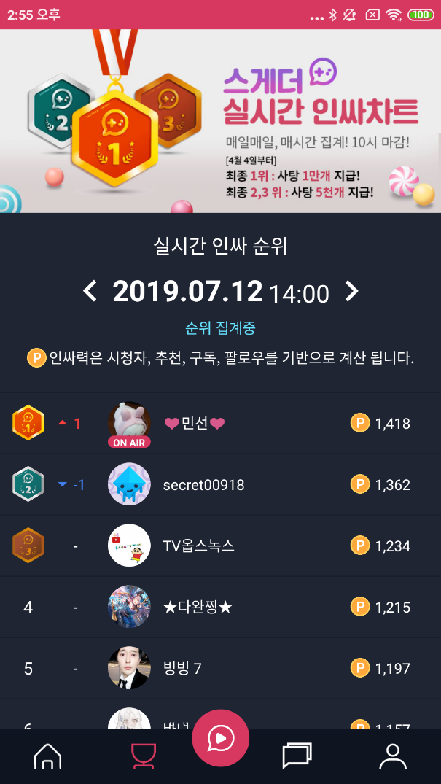
Sgether.tv | About SGETHER
기능소개 4.
스트리머 랭킹 시스템
일별 랭킹 제공.
시청자, 추천, 팔로우 수에 따른 랭킹 산정
1~3등에게 사탕 지급 (스트리머 경쟁심 유발)

Slide 11
Sgether.tv | About SGETHER
기능소개 5.
스티커 채팅
귀엽고, 다양한 표정이 있는 캐릭터(자체 제작)
빠른 채팅응답
손쉬운 감정표현

Slide 12
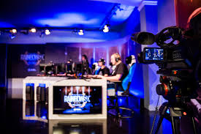
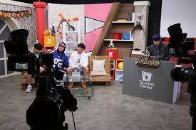
Sgether.tv | About SGETHER
SGETHER를 통해 할 수 있는 것
Private & Biz
e-Sports
MCN & Agency
e-Learning / Education
/ Stock / Shopping
Official & Local(Gaming Cafe)
Game League, Tournament
Multi-streaming for Influencers, Models and Famous Streamers
현재 자체 스트리밍 서버를 개발하고 있으며, 이를 통해 다양한 비즈니스 솔루션으로 활용할 수 있습니다.

Slide 13
Sgether.tv | Company
Company Info
Company Name | 주식회사 에스지알소프트
Date of establishment | 2015년 1월
Place | 서울시 강남구 논현로 102길 55 액시스소프트빌딩 5층
C.E.O | 조 성 환
Employees | 5
Capital Stock | \810,000,000

Slide 14
Broadcast your own play and communicate with gamers.
Thanks!

